Slide 1
Actividades de ocio
2.4

Slide 2
La actividad
The activity

Slide 3
El ocio
The free time

Slide 4
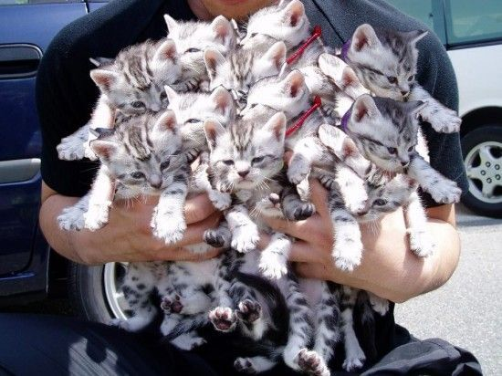
Cuidar a la mascota
To take care of a pet

Slide 5
Escuchar música
To listen to music

Slide 6
Escribir un correo electrónico
To write an e-mail

Slide 7
Hablar por teléfono
To talk on the phone

Slide 8
Leer una revista
To read a magazine

Slide 9
Usar la computadora
To use the computer

Slide 10
Ver la televisión
To watch TV

Slide 11
Tener ganas de
To feel like

Slide 12
La actividad
The activity

